Slide 1


Centro de Divulgação da Astronomia
Observatório Dietrich Schiel
Eventos Celestiais
Tamara Galindo Ferlin
tamaragferlin@gmail.com
Imagem de fundo: céu de São Carlos na data de fundação do observatório Dietrich Schiel (10/04/86, 20:00 TL) crédito: Stellarium
Notes:
http://www.youtube.com/watch?v=DtkoAlwIpWY
http://www.youtube.com/watch?v=3_qo2CdcyC0
http://astro.unl.edu/classaction/animations/lunarcycles/moonphases.html
http://astro.unl.edu/classaction/animations/lunarcycles/lunarapplet.html

Slide 2
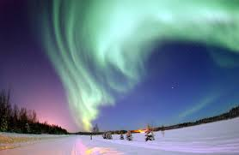
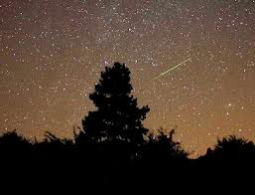
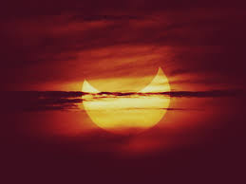
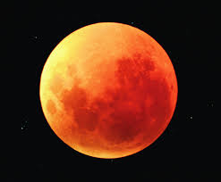

Slide 3
Eclipses

Slide 4
Define-se como o fenômeno em que um astro deixa de ser visível, totalmente ou em parte, ou pela interposição de outro astro entre ele e o observador, ou porque, não tendo luz própria, deixa de ser iluminado ao colocar-se no cone de sombra de outro astro.
(Novo Dicionário da Lígua Portuguesa
Aurélio Buarque de Holanda)

Slide 5
Os "famosos":
Solar: quando a sombra da Lua não nos deixa ver o Sol.
Lunar: quando a sombra da Terra encobre a Lua.

Slide 6
Eclipse do Sol

Slide 7
Eclipse Solar
Penumbra
Sol
Lua
Terra
Umbra
Penumbra

Slide 8
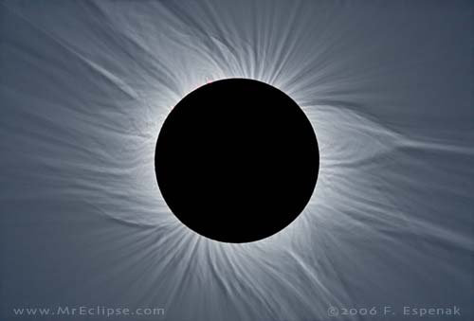
eclipse solar total

Slide 9
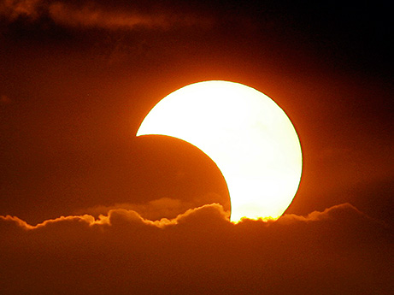
eclipse solar parcial
Notes:
Crédito da imagem:
www.mreclipse.com

Slide 10
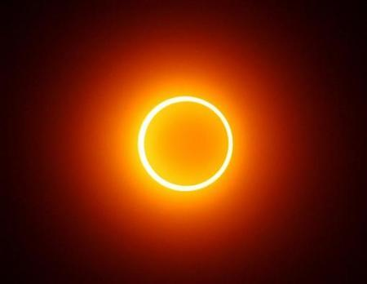
eclipse solar anular
Notes:
Crédito da imagem:
www.mreclipse.com

Slide 12
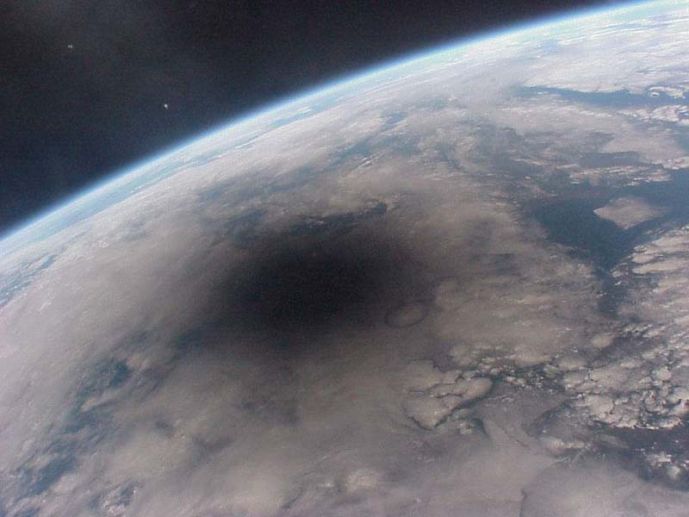

Slide 13
Próximos eclipses totais do Sol (visíveis do Brasil):
  12 de agosto de 2037
  11 de maio de 2045

Slide 14
Eclipse Lunar

Slide 15
Eclipse Lunar
Penumbra
Sol
Terra
Umbra
Penumbra

Slide 16
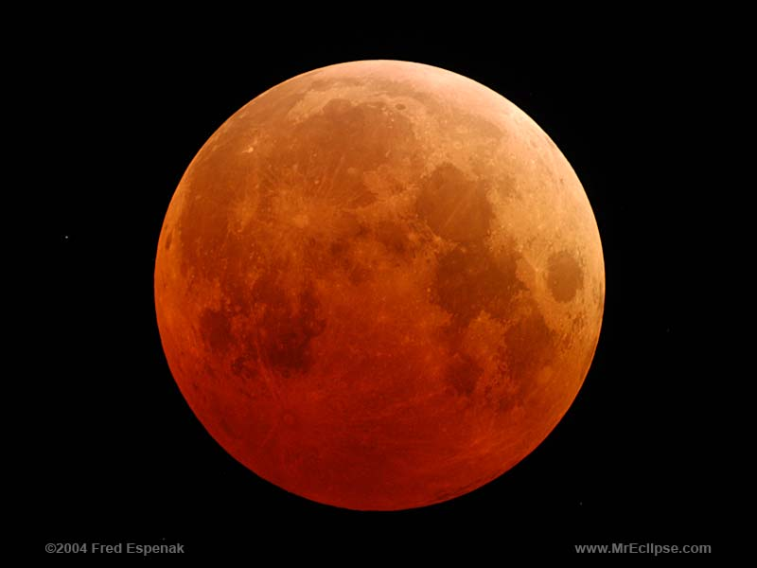
Eclipse Lunar Umbral Total

Slide 17
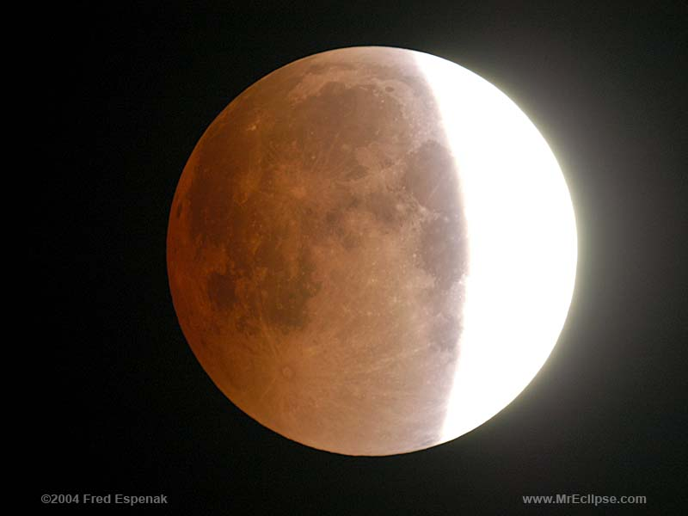
Eclipse lunar umbral parcial

Slide 18
Próximo eclipse total da Lua visível no Brasil:
  15 de abril de 2014
  27 de setembro de 2015

Slide 19
Auroras Polares

Slide 20
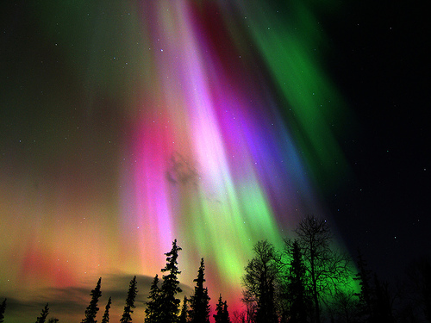
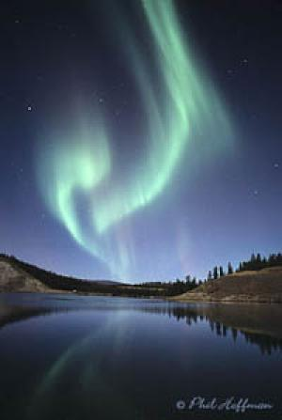
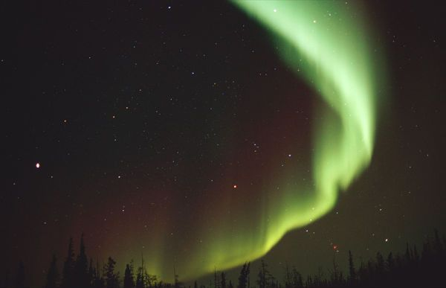
O que é?
A Aurora Polar é um fenômeno óptico e luminoso que ocorre nas proximidades das zonas polares através de partículas energizadas vindas do Sol, que pode ser em forma de mancha, ralo, arco, faixa ou véu e ainda diferentes cores, como verde, vermelho, violeta e azul.

Slide 21
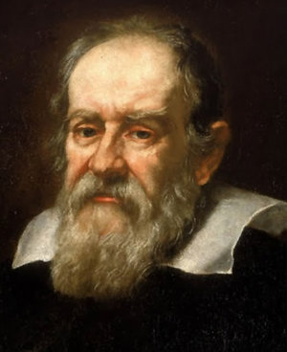

Desvendando o mistério
Aurora boreal nome designado por Galileu Galilei em 1621

Slide 22
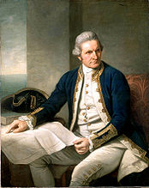
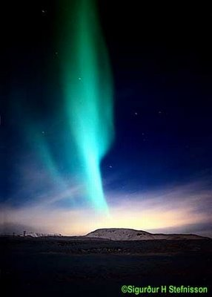
Desvendando o mistério
James Cook presencia o mesmo fenômeno no século XVIII no hemisfério sul, denominando o efeito de ‘aurora austral’

Slide 23
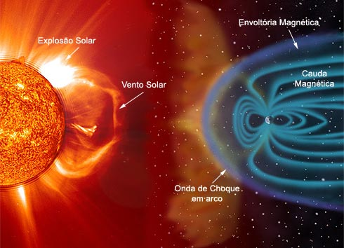
Mecanismo

Slide 24
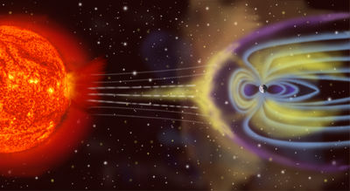
Mecanismo

Slide 25
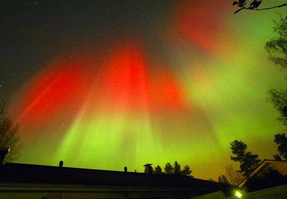
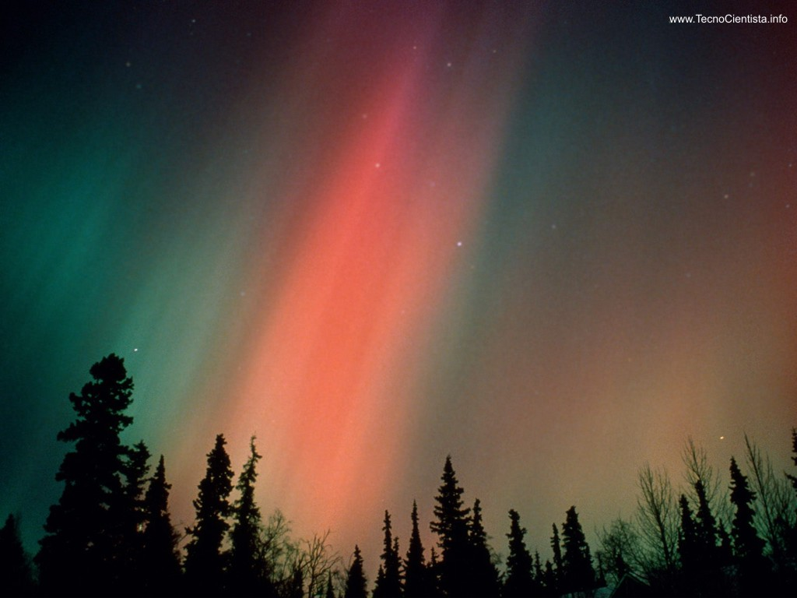
Mecanismo

Slide 26
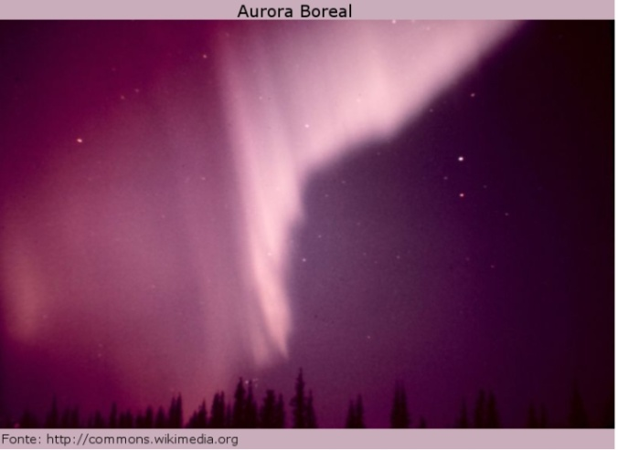
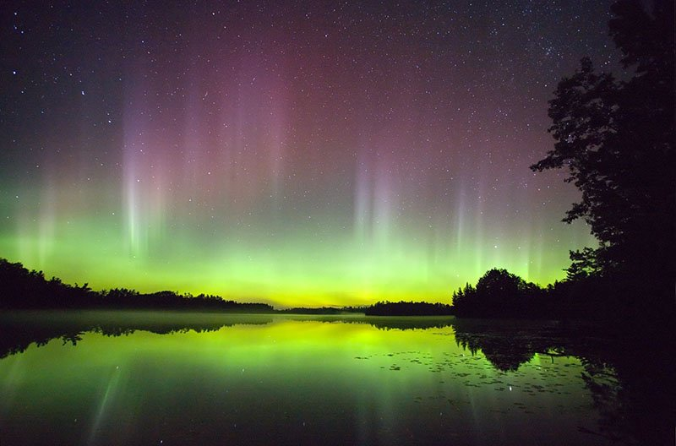
Mecanismo

Slide 27
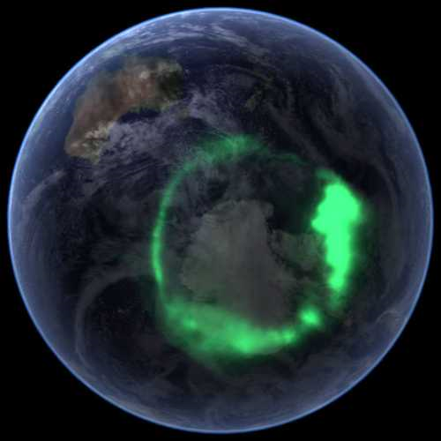
Desvendando o mistério

Slide 28
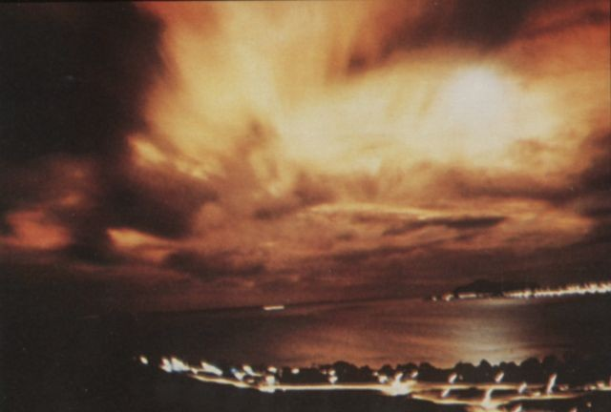
Auroras artificiais
resultado de um teste nuclear estadunidense

Slide 29
Chuva de Meteoros

Slide 30
- Asteroide
- Meteoroides
- Meteoros
- Meteorito
Vamos entender o que é:

Slide 31
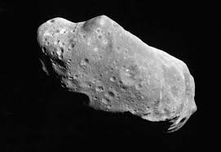
Os asteroides são corpos rochosos e metálicos que possuem órbita definida ao redor do Sol.
Possuem, geralmente, centenas de quilômetros.

Slide 32
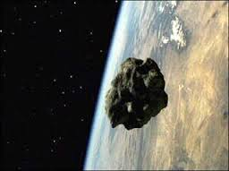
Meteoroides:
São fragmentos de materiais que vagueiam pelo espaço que possuem dimensões significativamente menores que um asteroide e significativamente maiores que um átomo ou molécula, distinguindo-os dos asteroides- objetos maiores, ou da poeira interestelar- objetos micrométricos ou menores.

Slide 33
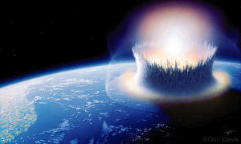
METEOROS
Meteoro, chamado popularmente de estrela cadente,
designa-se o fenômeno luminoso observado quando
da passagem de um meteoroide pela atmosfera terrestre.

Slide 34
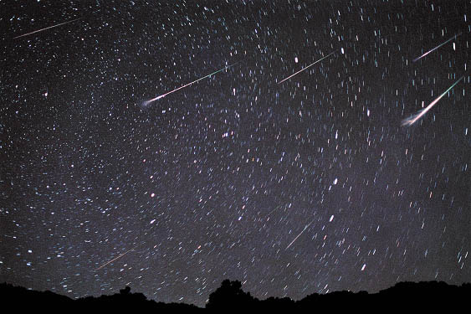
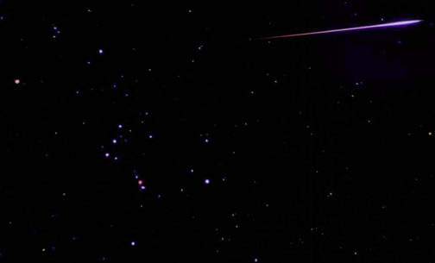
Os meteoros ocorrem de duas formas
Esporádicos
Chuvas

Slide 35
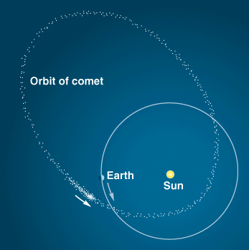
Chuvas de Meteoros
Normalmente observamos meteoros esporádicos, porém a Terra pode encontrar uma grande quantidade de poeira/escombros (meteoróides) em sua trajetória, ocasionando os chuveiros, que devido a essas características podem ser previstos.

Slide 36
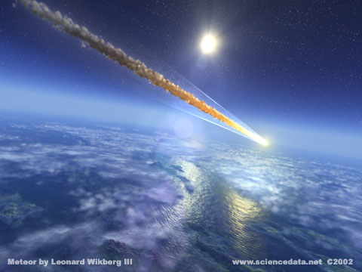
Meteoritos
Tamanhos de meteoróides variam de poucas gramas (como um grão de arroz, quilos, ou até mesmo toneladas).
Meteorito é um meteoróide que atinge a superfície da Terra ou outro corpo do Sistema Solar sem ser completamente vaporizado.

Slide 37
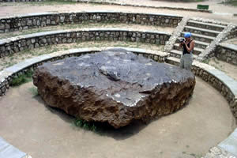
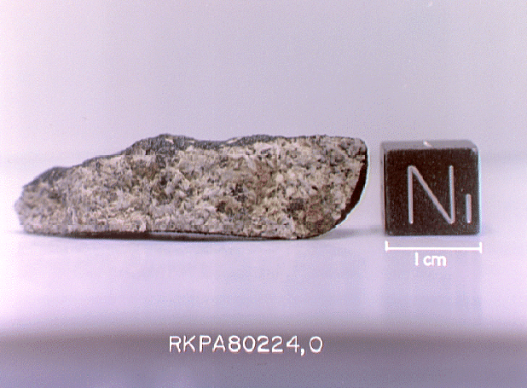
Meteoritos
Hoba West: 60 toneladas encontrado em Grootfontein, Namibia .
Encontrado no Pico Reckling, na Antarctida – Fragmento de asteróide.

Slide 38
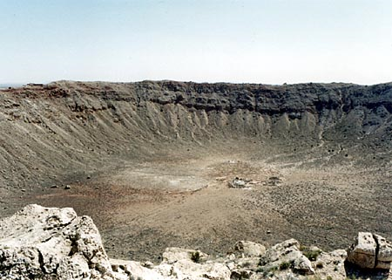
Cratera Meteor
A cratera de impacto mais famosa é a Meteor:
1,2Km de diâmetro
Localizada no Arizona - EUA
Aproximadamente 49 000 anos
Cratera equivalente a uma
explosão nuclear

Slide 39
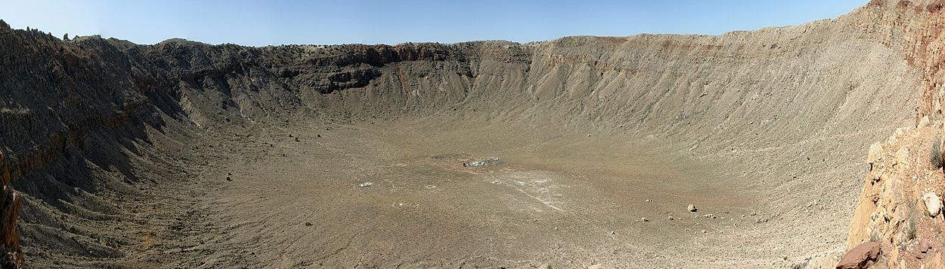
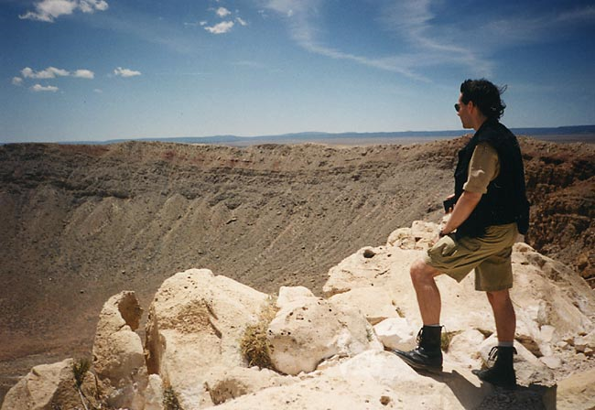
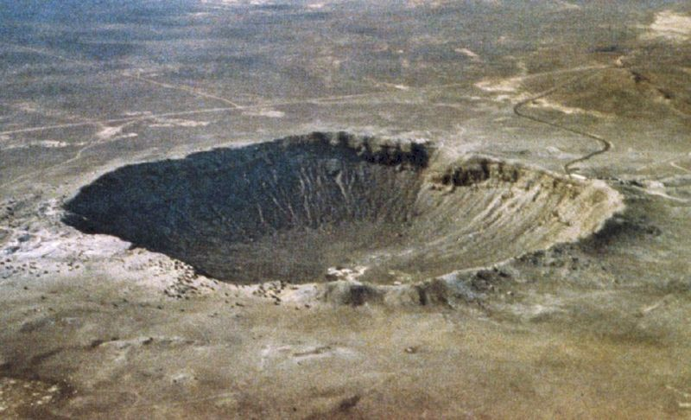
Cratera Meteor
Notes:
Imagens: <http://en.wikipedia.org/wiki/Meteor_Crater> acesso em 05/08/2008

